Slide 1
UNIVERSIDAD VERACRUZANA
Dirección General de Desarrollo Académico
e Innovación Educativa
Dirección de Fortalecimiento Académico
Departamento de Superación Académica
Convocatoria PRODEP 2017
TALLER DE OPERACIÓN RECURSOS PRODEP
PROFESORES CON PERFIL DESEABLE
BECA DE ESTUDIOS DE POSGRADO DE ALTA CALIDAD
REINCORPORACIÓN DE EXBECARIOS PROMEP
INCORPORACIÓN DE NUEVOS PROFESORES DE TIEMPO COMPLETO
Octubre 2017

Slide 2
UNIVERSIDAD VERACRUZANA
Dirección General de Desarrollo Académico
e Innovación Educativa
ELABORACIÓN DE PROGRAMA OPERATIVO ANUAL
FONDO 747
CONVOCATORIAS PRODEP 2017
Xalapa
Poza Rica
Veracruz
Orizaba
Coatzacoalcos

Slide 3
UNIVERSIDAD VERACRUZANA
Dirección General de Desarrollo Académico
e Innovación Educativa
Veracruz
Convocatorias Apoyos PRODEP 2017

Slide 4
UNIVERSIDAD VERACRUZANA
Dirección General de Desarrollo Académico
e Innovación Educativa
Veracruz
Montos por Convocatorias Apoyos PRODEP 2017
Inicio

Slide 5
UNIVERSIDAD VERACRUZANA
Dirección General de Desarrollo Académico
e Innovación Educativa
Poza Rica
Convocatorias Apoyos PRODEP 2017

Slide 6
UNIVERSIDAD VERACRUZANA
Dirección General de Desarrollo Académico
e Innovación Educativa
Poza Rica
Montos por Convocatorias Apoyos PRODEP 2017
Inicio

Slide 7
Xalapa
Convocatorias Apoyos PRODEP 2017

Slide 8
UNIVERSIDAD VERACRUZANA
Dirección General de Desarrollo Académico
e Innovación Educativa
Xalapa
Montos por Convocatorias Apoyos PRODEP 2017
Inicio

Slide 9
UNIVERSIDAD VERACRUZANA
Dirección General de Desarrollo Académico
e Innovación Educativa
Orizaba
Convocatorias Apoyos PRODEP 2017

Slide 10
UNIVERSIDAD VERACRUZANA
Dirección General de Desarrollo Académico
e Innovación Educativa
Orizaba-Cordoba
Montos por Convocatorias Apoyos PRODEP 2017
Inicio

Slide 11
UNIVERSIDAD VERACRUZANA
Dirección General de Desarrollo Académico
e Innovación Educativa
Coatzacoalcos
Convocatorias Apoyos PRODEP 2017

Slide 12
UNIVERSIDAD VERACRUZANA
Dirección General de Desarrollo Académico
e Innovación Educativa
Coatzacoalcos-Minatitlán
Montos por Convocatorias Apoyos PRODEP 2017
Inicio

Slide 13
UNIVERSIDAD VERACRUZANA
Dirección General de Desarrollo Académico
e Innovación Educativa
Cómo?
El Programa Operativo Anual [POA] de la Universidad Veracruzana permite programar y presupuestar a corto plazo (1año) las necesidades de recursos financieros para el cumplimiento de los objetivos institucionales.

Slide 14
SISTEMA EN LÍNEA DEL PROGRAMA OPERATIVO ANUAL (POA):
Apoyar y facilitar el proceso de planeación, programación, presupuesto y evaluación que deberán realizar los titulares de las entidades académicas y dependencias de la Universidad.
Es un sistema definido y desarrollado con base a los lineamientos Administrativos y Financieros establecidos por la Dirección de Planeación Institucional [DPI] y la Secretaría de Administración y Finanzas [SAF], el cual tiene como objetivos:
Sistematizar la integración del presupuesto anual de gastos e ingresos a nivel Institucional, Unidad Responsable y de Entidad Académica o Dependencia
Realizar el reporte de avance, seguimiento y evaluación.

Slide 15
Ejercer el recurso
Académico Beneficiado
Genera información y Elabora
Quiénes participan?
Administrador
Supervisa y apoya
Director de entidad
Autoriza
Estar en constante comunicación con el Académico beneficiado y con el Analista de Seguimiento Financiero PRODEP.
Informar al académico los periodos de requisiciones.
Elaborar afectaciones, transferencias, requisiciones y todos los trámites administrativos necesarios para el ejercicio de los recursos, así como el seguimiento correspondiente.
Proporcionar la información necesaria al Administrador de su dependencia, para la elaboración del POA.
Verifica en el catálogo de Rec.Mat. que lo que oferta el proveedor cumple con lo solicitado en la requisición.
Reportar de manera trimestral el avance académico y financiero PRODEP a su administrador
Conocer e integrar las metas de los proyectos, a las metas de la entidad

Slide 16
Apoyo a la incorporación/ reincorporación de:
Nuevos PTC
Exbecarios PROMEP
Objetivo Principal
Profesionalizar a los/as profesores de tiempo completo para que alcancen las capacidades de investigación, docencia, desarrollo tecnológico e innovación y, con responsabilidad social, se articulen y consoliden en cuerpos académicos y con ello generen una nueva comunidad académica capaz de transformar su entorno
Apoyos
Apoyo para elementos individuales de trabajo básicos para la labor académica
Beca de fomento a la permanencia institucional
Reconocimiento a la trayectoria académica.
Fomento a la generación o aplicación innovadora del conocimiento o fomento a la investigación aplicada o desarrollo tecnológico.

Slide 17
Tipos de apoyo
EXB / PTC con grado de doctor
EXB / PTC con grado de maestría
4) Fomento a la Generación y Aplicación Innovadora del Conocimiento (FOMENTO GAIC) con proyecto
3) Reconocimiento a la Trayectoria Académica (SNI)
Profesores con Perfil Deseable (PPD) Promep
2) Beca de Fomento a la Permanencia Institucional (ESDEPED)
1) Implementos Individuales de Trabajo

Slide 18
Apoyo a profesores con:
Perfil deseable
Objetivo
Contribuir a asegurar la calidad de los aprendizajes en la educación, a través de la formación integral del personal docente, mediante esquemas de formación, actualización académica, capacitación e investigación.

Slide 19
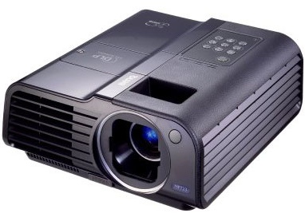
Para qué?
Implementos individuales de trabajo
Rubros Autorizados
Es el apoyo destinado a mejorar las condiciones individuales de trabajo, de los académicos beneficiados.
Adecuación o remodelación del cubículo
Servicio de:
Pintado, acabados
* Hechura-Instalación:
Ventanas, muebles empotrados puertas plafones, persianas.
* Equipo y/o instalación de aire acondicionado
* Otras:
Que se ajusten a las necesidades del académico
Actualización de equipo de cómputo o periférico
Impresoras
Scanner
Proyectores
Cámaras fotográficas y de video …
Fundas
maletines
Adaptadores
Disco Duro
Bocinas
Adquisición de Acervo bibliográfico y SW
Libros
Enciclopedias
Diccionarios
Revistas
Suscripciones
Software
Licencias
Mobiliario de cubículo
Escritorios
Estaciones de trabajo
Archiveros
Sillones
Mesas
Sillas
Credenzas
Libreros
Pizarrón blanco
Equipo de cómputo de escritorio o portátil
Computadoras:
Escritorio
Portátiles
iPad o Tablet
Equipo para Experimentación
El que se ajuste a las necesidades del académico, en función de su actividad
GAC
(investigación)
Ejemplo: gps, monitores cardiacos, cámara fotográficas especializadas, básculas, etc…
Objetivo
Propiciar las condiciones óptimas que permitan desarrollar sus actividades de docencia, tutorías, generación y aplicación del conocimiento (investigación) y gestión académica.

Slide 20
Gestión del Apoyo
Son gestionados por los Administradores de la dependencia de adscripción a través de la:
Dirección de Recursos Materiales
Dirección de Bibliotecas y/o
Dirección de Proyectos, Construcción y Mantenimiento
IMPORTANTE.- NO COMPRAR DE FORMA DIRECTA
ya que no se garantiza autoricen el reembolso.

Slide 21
UNIVERSIDAD VERACRUZANA
Dirección General de Desarrollo Académico
e Innovación Educativa
ELABORACIÓN DE PROGRAMA OPERATIVO ANUAL

Slide 22
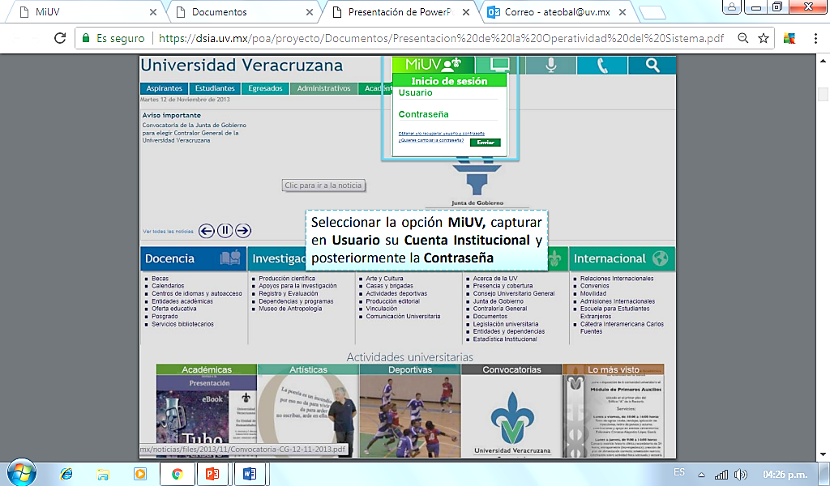

Slide 23
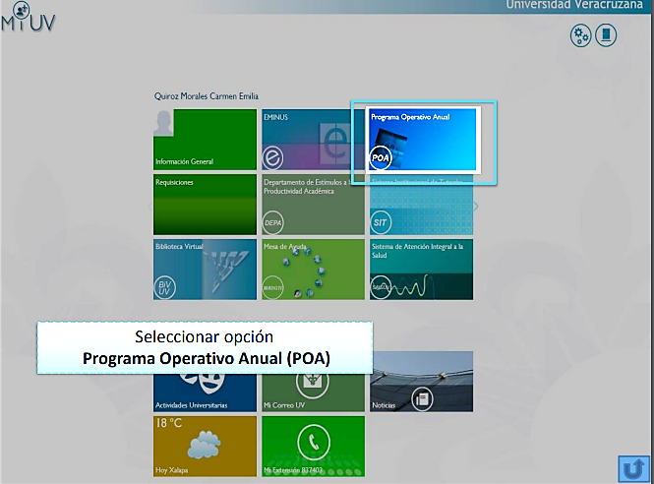

Slide 25
747
CLAVE PROG.
PROYECTO PRODEP 2017

Slide 28
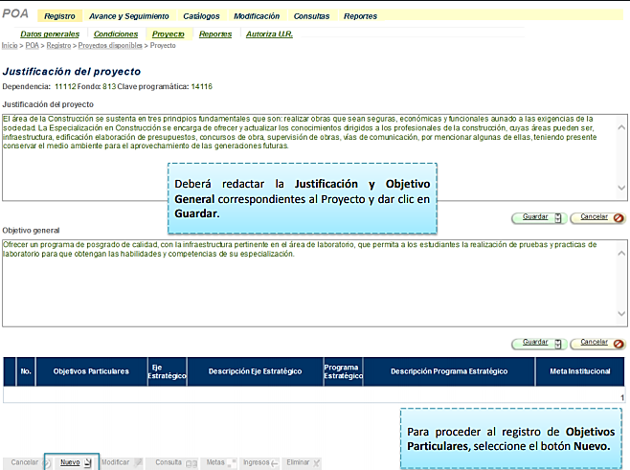

Slide 29
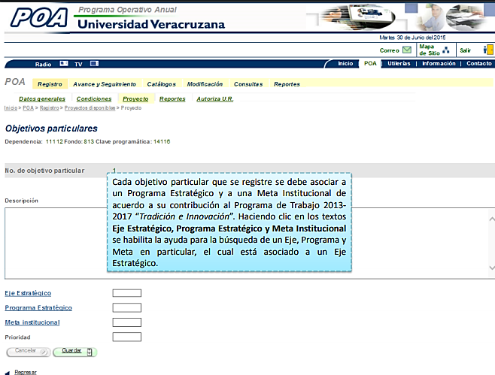
201701
201702
201707
1

Slide 34
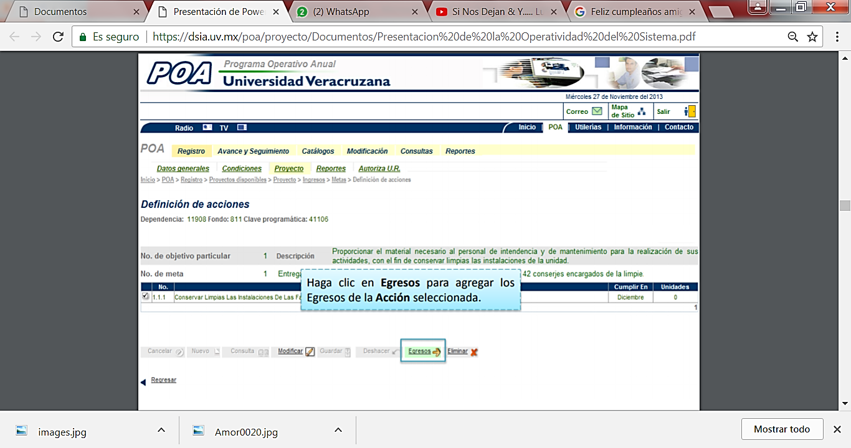

Slide 38
Procedimiento: Elaboración del Programa Operativo Anual (PI-PP-P-01)
1
Registra los proyectos que integran su POA y envía a la IR
2
Revisa los proyectos del POA
¿Cumple con lo dispuesto?
No
Reabre aquellos proyectos que no cumplan con lo dispuesto, indicando las causas
Si
Autoriza los proyectos que cumplan con lo dispuesto y envía a la SAF y SR
3
Verifican la DGRF/DPI que los proyectos cumplan con los dispuesto
¿Cumple con lo dispuesto?
No
Reabre n los proyectos, notificando a la Entidad Académica o Dependencia las causas por las que deben modificarse
Si
Autorizan los proyectos y transfiere la disponibilidad financiera y/o presupuestal a la entidad académica

Slide 39
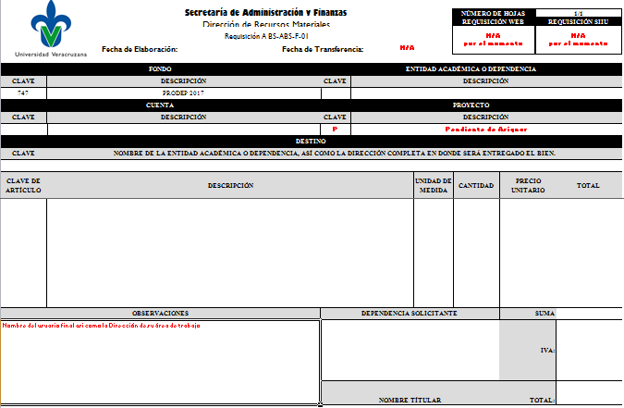
Anexo
Formato de requisición
https://www.uv.mx/drm/catalogobienes/catalogos/

Slide 40
Anexo
Acervo bibliográfico

Slide 41
Anexo
POA

Slide 42
GRACIAS POR SU ATENCIÓN

